Slide 1
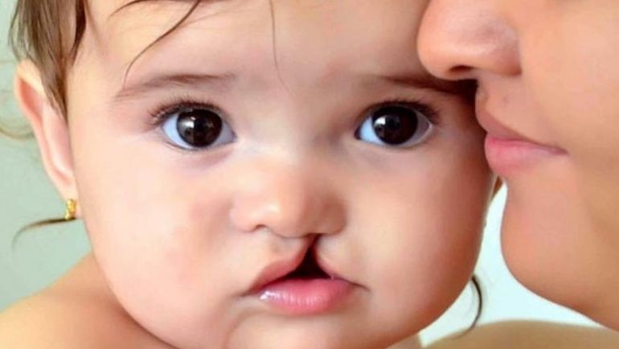
LABIO LEPORINO
El labio leporino y la hendidura del paladar suceden cuando los tejidos de la cara y de la boca del bebé no se fusionan de manera adecuada. Normalmente, los tejidos qu…
Los investigadores creen que la mayoría de los casos de labio leporino y de hendidura del paladar se deben a una interacción de factores genéti…

Slide 2

¿Qué es el paladar hendido?
El paladar se forma entre las semanas 6 y 9 del embarazo. El paladar hendido se produce cuando el tejido que forma el paladar no se une completamente durante el embarazo. En algunos bebés, tanto la parte de adelante como la parte de atrás del paladar quedan abiertas. En otros, solo una parte del paladar queda abierta.

